Slide 1
«Чудеса нетрадиционных техник рисования»
Авторы:
Амитина О.В., заместитель директора, методист,
Богачева Т.И., заместитель директора, методист,
Потапова О.В., педагог дополнительного образования МБУ ДО «ЦДО «Одаренность»

Slide 2
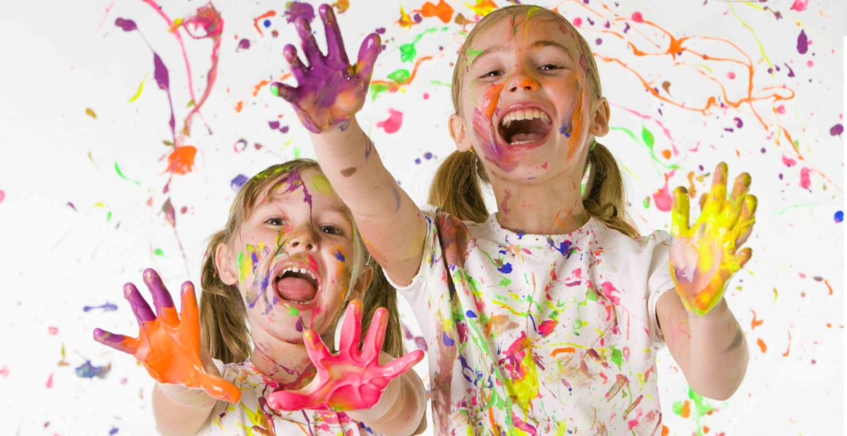
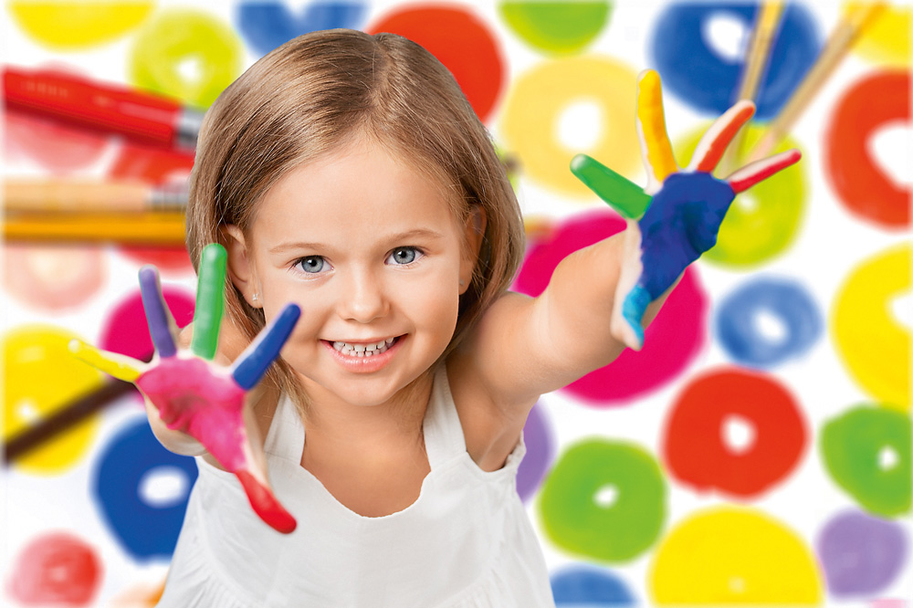
Нетрадиционные изобразительные техники
это эффективное средство изображения, включающее новые художественно-выразительные приемы создания художественного образа, композиции и колорита, позволяющее обеспечить наибольшую выразительность образа в творческой работе, чтобы у детей не создавалось шаблона.

Slide 3
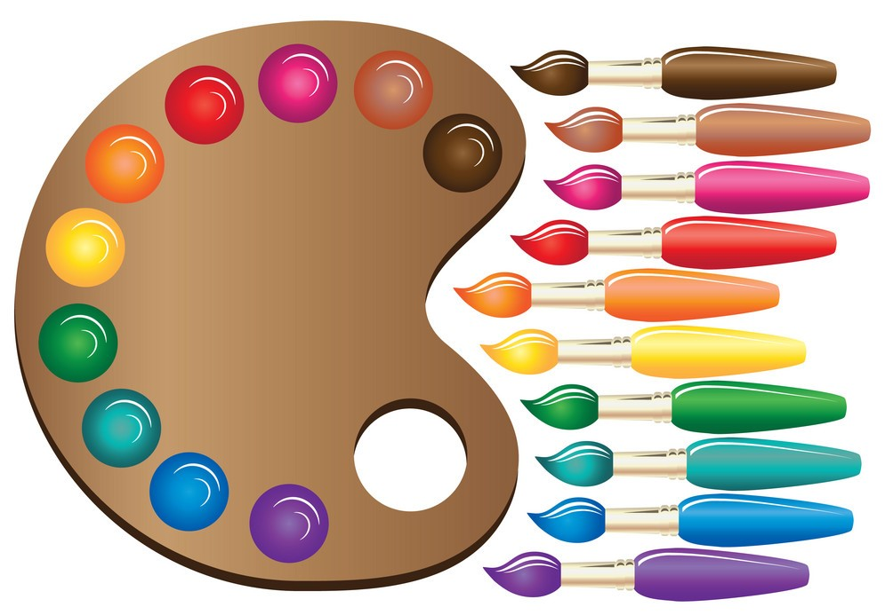
Виды нетрадиционных техник рисования
3
2
1
Граттаж
4
2
Кляксография
5
1
3
Монотипия
6
4
Пуантилизм
попробуй
сам
5
Рисование ладошкой
7
6
Рисование мыльными пузырями
7
Рисование мятой бумагой
8
8
Рисование по сырому
9
10
9
Техника «Эбру»
10
Фроттаж

Slide 4
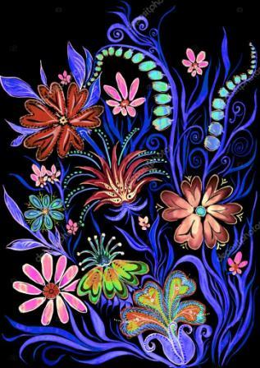
«Граттаж»
Граттаж является старой техникой, когда изображение наносится выцарапыванием. Современная техника представляет собой процарапывание на бумаге или доске, которая сначала покрывается воском. Это позволяет делать штрихи четкими и красивыми.

Slide 5
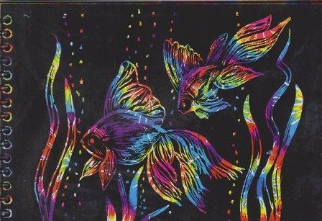
«Граттаж»
Рисунки в этом стиле приобрели популярность не так давно, и с такой техникой получаются экспрессивные завораживающие рисунки. Для выцарапывания обычно используются разные предметы с острым концом. Как правило, это гусиные перья, палочки из дерева и перьевые ручки.

Slide 6
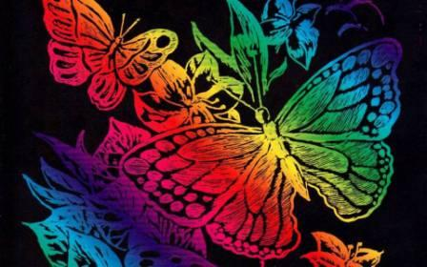
«Граттаж»
Вовсе неслучайно граттаж начал приобретать популярность в начале 20 века. Именно тогда стали ценить простоту и неординарность. Тогда создавать рисунки можно было просто контурами. Даже сегодня техника считается уникальной и активно используется в обучении дошкольников. Это очень простой способ рисования, который позволяет развивать детям очень полезные навыки и качества.

Slide 7
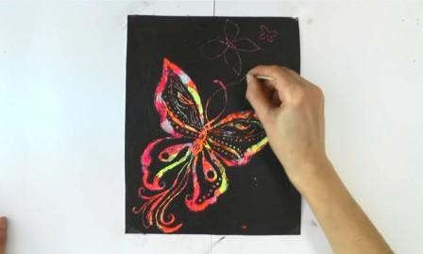
«Граттаж»
Техника очень проста и ее принцип следующий — на картоне или плотной бумаге накладывается восковый слой, куда затем наносится черная тушь. Когда начнется выцарапывание, то получится белый рисунок на черном фоне. Как за вариант, основу можно покрыть акварелью, чтобы получить изображение разных цветов. В итоге вы получите цветной граттаж.

Slide 8
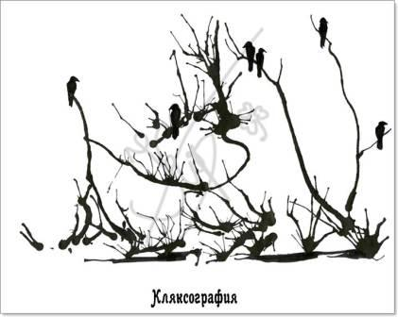
Кляксография
Кляксография возникла и распространилась в конце XIX века, когда к ее использованию начали прибегать известные художники. Они ставили пятна красок, затем дополняли их, создавая причудливые образы благодаря слиянию цветов и плавным линиям. Картины в такой технике выглядели необычно, сохраняя при этом композицию, перспективу и пропорции. Позднее кляксография стала основой иллюстраций детских книжек. На основе пятна создавались персонажи, а кляксе посвящались детские стихи и рассказы.

Slide 9
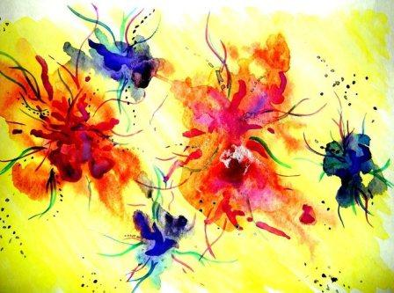
Кляксография
Кляксографией называется рисование кляксами, пятнами, каплями, в которых необходимо разглядеть определенный образ, подключив фантазию. Эта техника идеально подходит для детей, так как не требует особых навыков, задатков и талантов. Ее можно сочетать с другими методиками, дополнять картины с помощью красок, бумаги, пластилина, раздувать кляксы через трубочку или позволять им свободно растекаться.

Slide 10
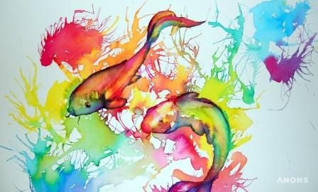
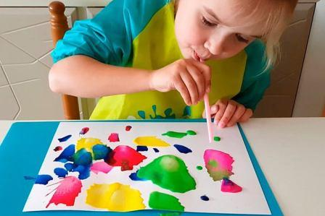
Кляксография
Это отличный способ весело и с пользой провести время, поэкспериментировать с красками, создать необычные образы. Раздувая кляксы нельзя точно предугадать, как они разойдутся, перельются друг в друга, и каков будет окончательный результат. Такое занятие будет интересно и взрослым и детям. Причем не только интересно - но и полезно: например, в качестве артикуляционной гимнастики. Также рисование выдуванием через соломинку укрепляет здоровье и силу легких и дыхательной системы .

Slide 11
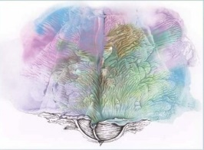
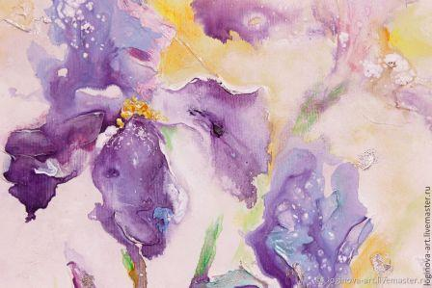
Монотипия
Монотипия хороша тем, что это живая, быстрая, легкая техника, в ней всегда есть место случайности. Вы никогда не сможете предугадать, как именно ляжет краска, вы можете только наметить свет, тень и основные детали. Некоторые художники используют оттиск как основу для будущей работы, дорисовывая детали позже, а для некоторых монотипия - самоцель. В этой технике работали Дега, Писсаро, Блейк, Шагал и многие другие.
Уильям Блейк
Марк Шагал

Slide 12
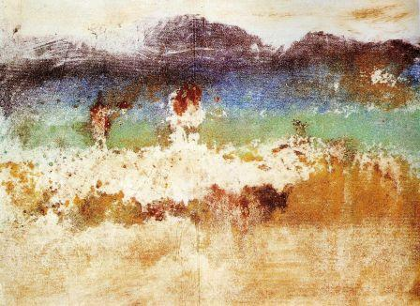
Монотипия
Монотипия (от греческого monos - один,единый и tupos, дословно - «один отпечаток») - отпечаток)) - техника печатной графики, которую в 17 веке изобрел итальянский художник Джованни Кастильоне. Суть ее в том, что на гладкую поверхность наносится краска, а после на бумаге делается оттиск изображения. Оттиск всегда получается единственным, уникальным (отсюда и название техники).
Джованни Кастильоне
Эдгар Дега

Slide 13
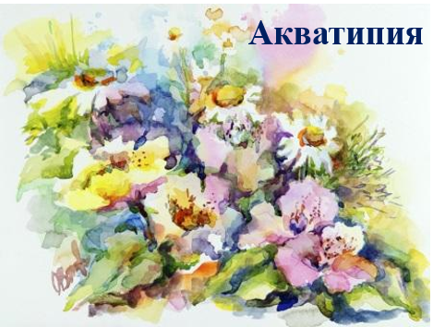
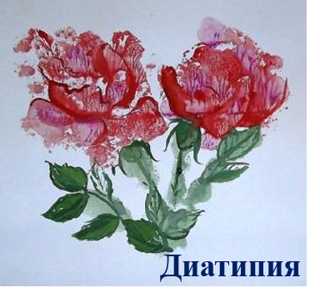
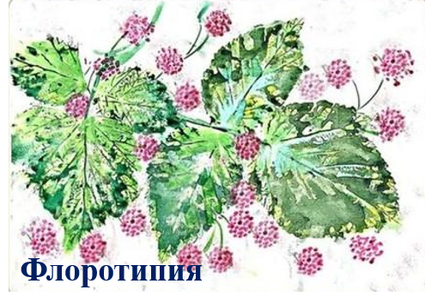
Монотипия
Монотипия в качестве техники печати уникальных изображений в наши дни стала популярным инструментом для развития творческих способностей взрослых и детей. Кроме традиционной манеры создания оттисков появилось множество альтернативных разновидностей этой техники:
Диатипия
Флоротипия
Акватипия

Slide 14
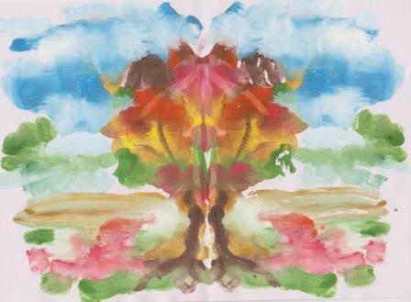
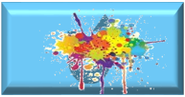
Диатипия
На окрашенную форму кладут лист бумаги, а сверху — тонкую кальку. Затем карандашом или любым другим инструментом на кальке выполняют рисунок. Краска с разной интенсивностью (в зависимости от силы нажатия) прилипает к нижнему краю бумаги. Получается оригинальное изображение в единственном экземпляре. Негативная монотипия. Основой для ее создания служит использованная после деотипии форма с остатками краски. Незакрашенные участки повторно разрисовывают и делают новый — негативный оттиск на бумаге.

Slide 15
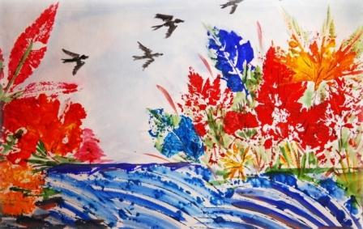
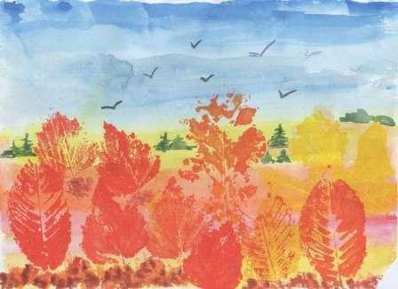
Флоротипия
Печатную форму покрывают краской, а потом на ней раскладывают листья, цветки и стебли растений. После обработки под прессом на бумаге остается оригинальный отпечаток с силуэтами использованных предметов.

Slide 16
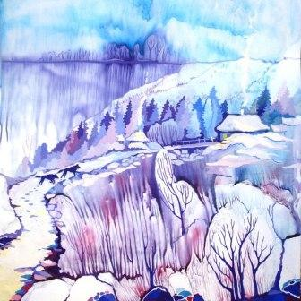
Акватипия
На листе бумаги выполняют рисунок гуашью, а затем нераскрашенные участки закрашивают черной тушью. Высохший лист с изображением помещают в емкость с водой. Гуашь в ней частично растворяется, а тушь — нет. Получается размытый оригинальный художественный образ.

Slide 17
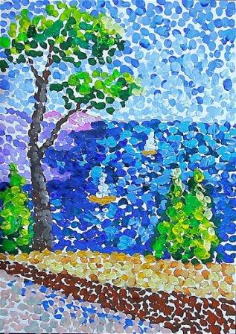
Пуантилизм
Название стиля «пуантилизм» происходит от французского слова «точка». От этого же слова происходит, например, название балетной обуви – пуанты. Название связано с особенностями изобразительной техники. Пуантилизм в живописи, таким образом, можно обозначить как «точечный» стиль. В 1885 году появился новый стиль в живописи – пуантилизм, его рождение связано, в первую очередь, с именем французского художника Жоржа Сера. Он был разочарован в классической живописной манере и стремился найти свой почерк. Для этого он активно изучал научные труды по теории цвета.

Slide 18
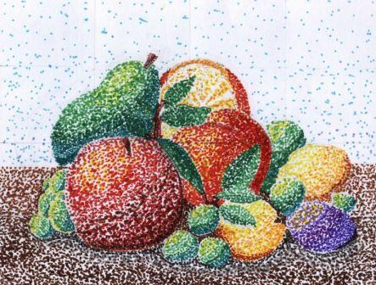
Пуантилизм
На него большое влияние оказали уже упомянутые работы по физике и химии, а также исследования Шарля Блана по колористике. Сера решительно отказался от импрессионистского подхода к живописи, основанного на мгновенном ощущении. Он считал, что художник должен исходить из научных открытий. Творец, по его мнению, не должен полагаться на вдохновение или сиюминутное ощущение, а должен каждый свой шаг тщательно рассчитывать, исходя из психофизиологических и физических знаний.

Slide 19
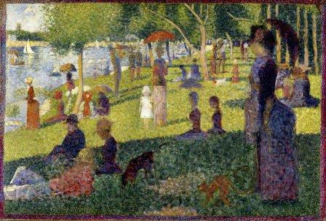
Пуантилизм
Свои открытия в области цветоведения художник сначала сформулировал в теории хромолюминаризма, а позже обосновал новый подход – дивизионизм или пуантилизм. В 1884-86 годах он пишет огромное полотно, ставшее впоследствии очень знаменитым – «Воскресный день на острове Гранд-Жат». Ее размер – два на три метра, был рассчитан на восприятие на расстоянии. Работа стала классикой пуантилизма. К сожалению Сера не успел полностью развить свою теорию и воплотить ее в работах, он умер в молодом возрасте, и в дальнейшем направление связано с именем его ученика, бывшего импрессиониста Поля Синьяка

Slide 20
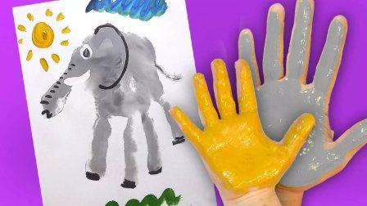
Рисование ладошкой
Рисование ладошками относится к нетрадиционным техникам. Далеко не все дети любят работать кисточкой и карандашом. К тому же, в младшем возрасте выверенные движения даются сложно. Рисовать ладошками много легче: нанес краску на руку, приложил к бумаге – и рисунок готов! Для отпечатка всей ладошки краска наносится на нее кисточкой, и рука прижимается к альбомному листу.

Slide 21
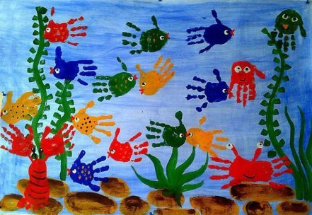
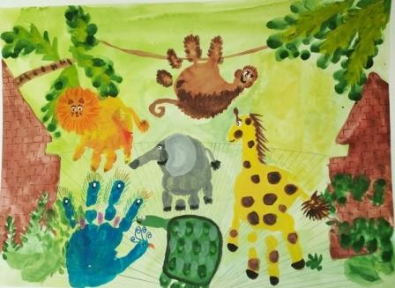
Рисование ладошкой
Не обязательно раскрашивать ладони в один тон. Цветов может быть много: разноцветные пальцы, радужный окрас, пятна и узоры на ладошках. Чтобы получить интересные фигуры, некоторые пальцы можно подгибать, растопыривать или, наоборот, собирать вместе. Чтобы отпечаток ладошки «ожил», его нужно дополнить глазками, ушками, листочками или другими деталями.

Slide 22
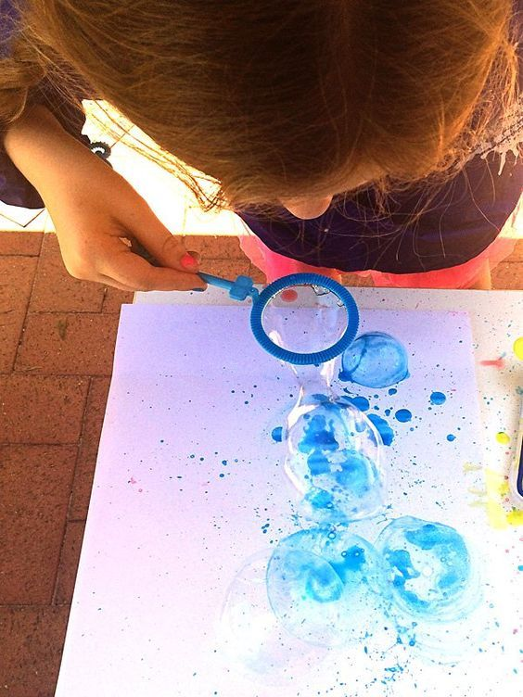
Рисование мыльным пузырями
Это очень интересная техника, она порадует и взрослых, и детей. Можно не только дуть пузыри, но и делать их цветными, переносить на бумагу. Они помогают ребенку открыть для себя новые возможности для решения изобразительных задач. Рисунки получаются самобытными, ни на что не похожими.

Slide 23
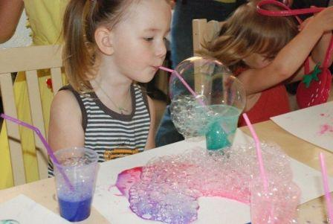
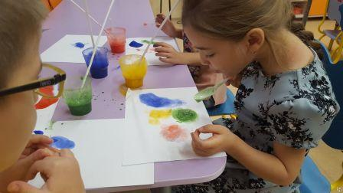
Рисование мыльным пузырями
Для того чтобы выполнить рисунок мыльными пузырями, в первую очередь нужно приготовить специальный раствор из мыла и красок. Стандартно жидкое мыло смешивают с теплой водой в пропорции 1:5 и добавляют акварель кисточкой, пока жидкость не приобретет насыщенный цвет. В стаканчики с разноцветными жидкостями помещаются трубочки. Дети дуют в трубочки, пока пена не подымится до краев. Сверху стаканчика на мыльную шапку прикладывается альбомный лист бумаги. Отпечатки цветной пены делаются в заранее задуманном порядке. Затем получившиеся круги обрисовываются.

Slide 24
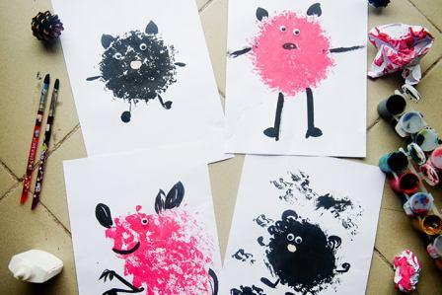
Рисование мятой бумагой
Это весьма занятная техника рисования, которая дает простор для фантазии и свободу маленьким ручкам. Увлекательным является даже процесс подготовки к занятию. Бумажные комочки, которыми собственно и будет выполняться работа, дети с удовольствием могут намять сами.

Slide 25
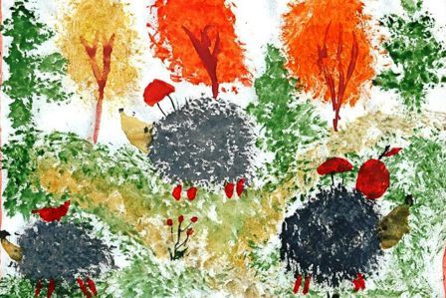
Рисование мятой бумагой
Для каждого цвета – одна смятая бумажка. Мятая бумага играет роль кисти. Нужно пропитать ее краской и оставить отпечаток. Оттиск можно ставить точечно. А можно рисовать кусочками бумаги линии (небо, трава, морские волны. Для рисунков в технике «мятая бумага» характерны нестрогие линии и некая абстрактность.

Slide 26
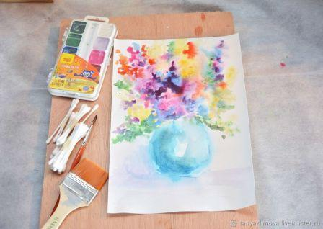
Рисовние по сырому
Техника рисования по сырому это один из многих способов использования акварели. Несмотря на слово «техника» в названии, это совсем несложный приём, заключается он лишь в том, что перед нанесением краски на бумагу ее следует смочить небольшим количеством воды.

Slide 27
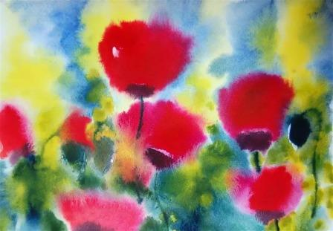
Рисовние по сырому
Часто технику используют при написании акварельных пейзажей, но она подходит и для натюрморта, и даже для портрета, если у художника есть много терпения, времени и выдержки.

Slide 28
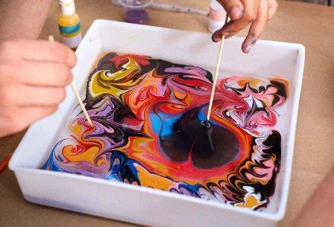
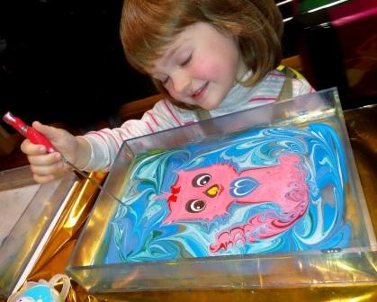
Техника «Эбру»
Эбру считается турецким искусством рисования на воде, возникновение самой технологии восходит к странам Востока. Еще примерно в 12 веке в Японии существовало искусство суминагаши, что дословно переводится как «плавающие чернила». Синтоистские монахи с помощью суминагаши наносили уникальные узоры на тонкую рисовую бумагу и ткани для украшения. Техника была настолько популярна, что пользовалась спросом у императора и его приближенных.

Slide 29
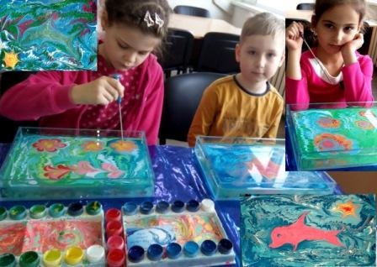
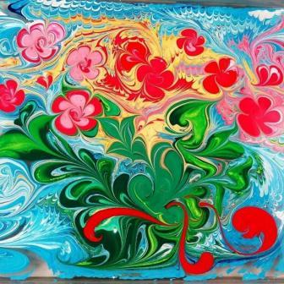
Техника «Эбру»
Краска и вода имеет разную плотность, поэтому на поверхности воды можно сделать какой-либо узор. Затем к поверхности прикладывается лист бумаги или ткань, и рисунок переходит на новую поверхность. Воду можно сделать более плотной специальным раствором, который продаётся в художественном магазине. Благодаря этому краска не растворяется в воде, а остаётся на поверхности в виде плёнки. Краску можно капать на воду, а затем какой-либо палочкой составлять узоры.

Slide 30
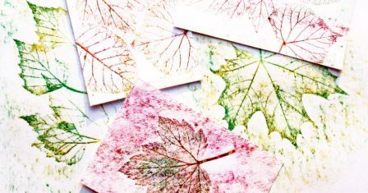
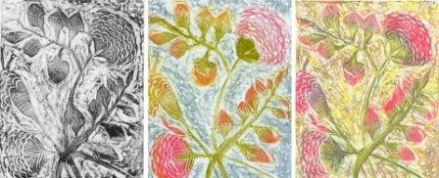
Фроттаж
Название техники «фроттаж» французского происхождения, означает натирание. Чтобы выполнить рисунок, ребёнку требуется некоторое усилие, т. к. мелок приходится держать «плашмя». Но это упражнение полезно, способствует развитию мелкой моторики.

Slide 31
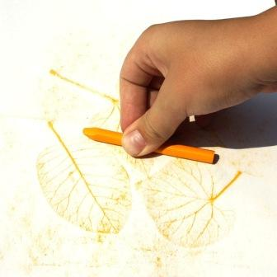
Фроттаж
Лист бумаги располагается на плоском рельефном предмете. Затем, перемещаясь восковым мелком или не заточенным карандашом по поверхности, получаем оттиск, имитирующий основную фактуру.

Slide 32
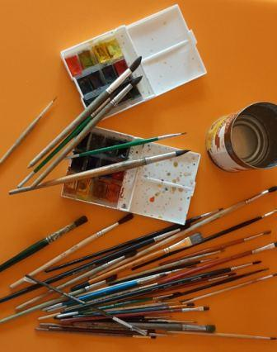
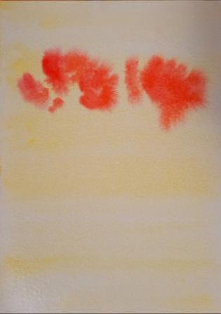
Попробуй сам Техника рисования «по сырому» Этапы работы:
1. Смачиваем лист с обеих сторон. Следим, чтобы не было пузырьков воздуха между листом и поверхностью. Если Вы не уверенны в своих силах, то прежде чем мочить бумагу сделайте предварительный рисунок карандашом, только тонкими линиями, острым карандашом без использования резинки.
2. Наносим кистью красные пятна бутонов.

Slide 33
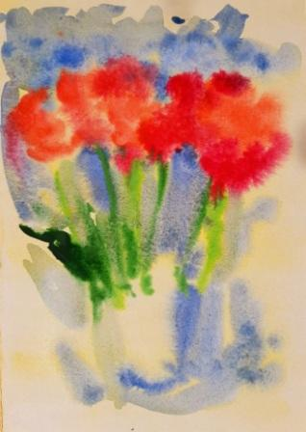
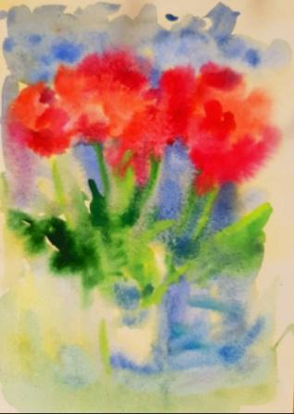
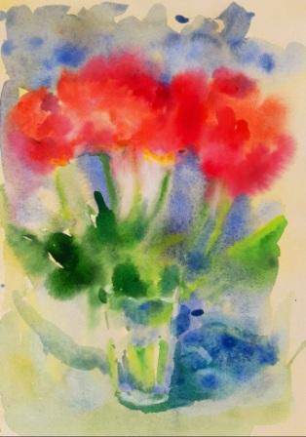
Попробуй сам Техника рисования «по сырому»
3. Пока бумага влажная быстрыми движениями кисти наносим синий фон и зелёные стебли с листьями.
4. Дальше продвигаемся по всему листу, заполняя его цветом.
5. Намечаем падающую тень и контуры вазы.

Slide 34
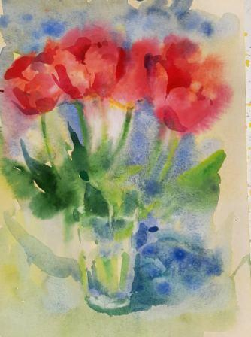
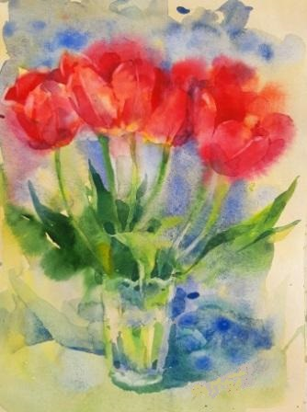
Попробуй сам Техника рисования «по сырому»
6. По мере высыхания бумаги уточняем контуры и силуэты.
7. И в завершении дорабатываем детали тонкой кистью уже по высохшей поверхности листа, сравнивая и анализируя натурную постановку с нашим рисунком.

